Slide 1
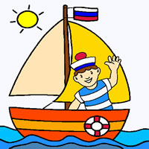
Морская прогулка

Slide 2
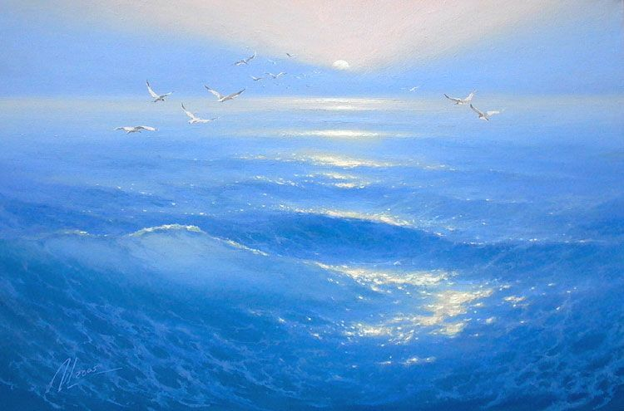
ЮНГА
Подросток на судне, обучающийся морскому делу и готовящийся стать моряком.
мальчишка корабельный, ученик матросов на больших кораблях судах.

Slide 4
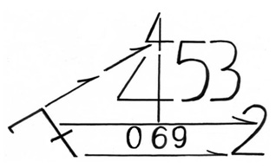

Slide 5
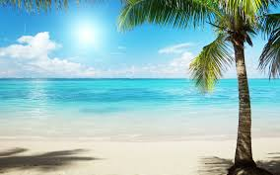
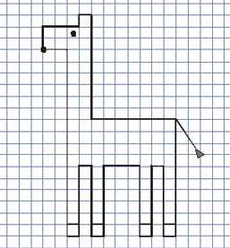
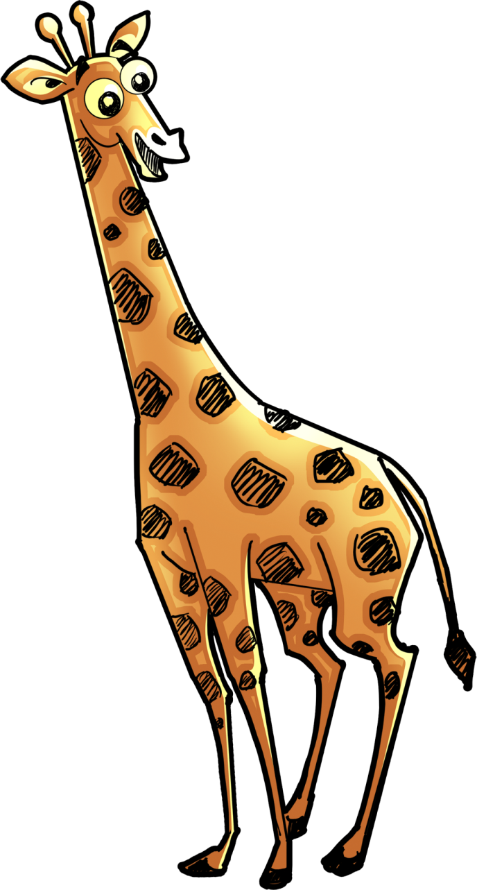

Slide 6
Нарисуй свое настроение

